Slide 1

Aula 2 Modelagem com programação linear
Curso: Ciência de Dados e Inteligência Artificial
Otimização e Simulação
Prof. Dr. Rooney R. A. Coelho

Slide 2
Roteiro
Problemas de Otimização
Programação Linear
Áreas de aplicação
Problema na Forma Padrão
Solução
Solução Gráfica
Introdução
Teoremas
Casos diversos
Problemas selecionados

Slide 3
Problemas de otimização
Em problemas reais de otimização, busca-se maximizar ou minimizar uma quantidade específica, chamada objetivo, que depende de um número finito de variáveis de entrada.
As variáveis de entrada podem ser:
Independentes uma das outras.
Relacionadas uma com as outras por meio de uma ou mais restrições.

Slide 4
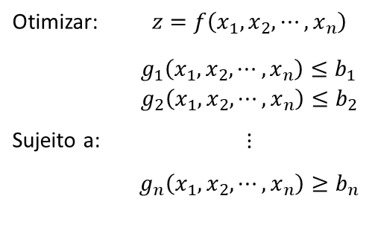
Problemas de otimização
Um problema de programação matemática é um problema de otimização no qual o objetivo e as restrições são expressos como funções matemáticas e relações funcionais
Otimizar: | $$z=f\left(x_{1},x_{2},⋯,x_{n}\right)$$
Sujeito a: | $$g_{1}\left(x_{1},x_{2},⋯,x_{n}\right)≤b_{1} \\ g_{2}\left(x_{1},x_{2},⋯,x_{n}\right)≤b_{2}$$ $$⋮$$ $$g_{n}\left(x_{1},x_{2},⋯,x_{n}\right)≥b_{n}$$

Slide 5
Problemas de otimização
Um problema de programação matemática é um problema de otimização no qual o objetivo e as restrições são expressos como funções matemáticas e relações funcionais
Otimizar: | $$z=f\left(x_{1},x_{2},⋯,x_{n}\right)$$
Sujeito a: | $$g_{1}\left(x_{1},x_{2},⋯,x_{n}\right)≤b_{1} \\ g_{2}\left(x_{1},x_{2},⋯,x_{n}\right)≤b_{2}$$ $$⋮$$ $$g_{n}\left(x_{1},x_{2},⋯,x_{n}\right)≥b_{n}$$

Slide 6
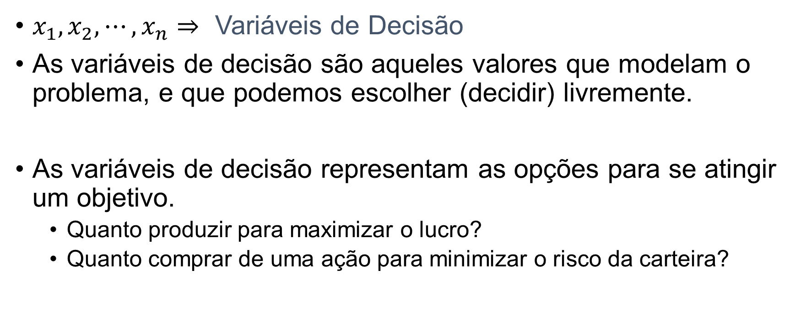
Problemas de otimização
$x_{1}, x_{2},⋯, x_{n}⇒$ Variáveis de Decisão
As variáveis de decisão são aqueles valores que modelam o problema, e que podemos escolher (decidir) livremente.
As variáveis de decisão representam as opções para se atingir um objetivo.
Quanto produzir para maximizar o lucro?
Quanto comprar de uma ação para minimizar o risco da carteira?

Slide 7
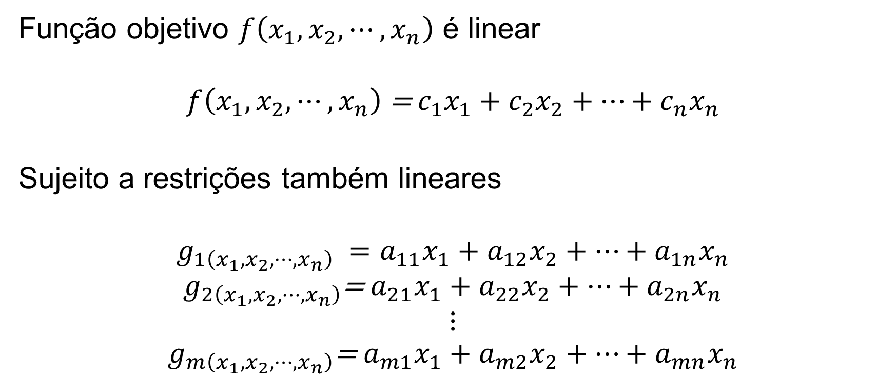
Programação Linear
Função objetivo $f\left(x_{1},x_{2},⋯,x_{n}\right)$ é linear
$$f\left(x_{1},x_{2},⋯,x_{n}\right)\text{ = }c_{1}x_{1}+c_{2}x_{2}+⋯+c_{n}x_{n}$$
Sujeito a restrições também lineares
$$g_{1\left(x_{1},x_{2},⋯,x_{n}\right) }=a_{11}x_{1}+a_{12}x_{2}+⋯+a_{1n}x_{n}$$
$$g_{2\left(x_{1},x_{2},⋯,x_{n}\right)}\text{= }a_{21}x_{1}+a_{22}x_{2}+⋯+a_{2n}x_{n}$$
$$⋮$$
$$g_{m\left(x_{1},x_{2},⋯,x_{n}\right)}\text{= }a_{m1}x_{1}+a_{m2}x_{2}+⋯+a_{mn}x_{n}$$

Slide 8
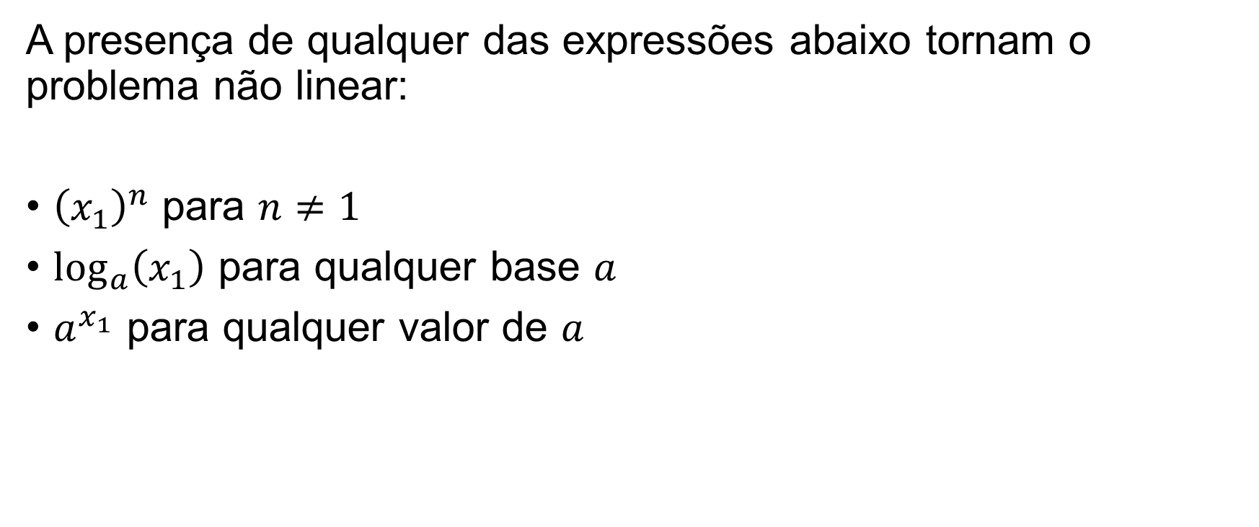
Programação Linear
A presença de qualquer das expressões abaixo tornam o problema não linear:
${\left(x_{1}\right)}^{n}$ para $n≠1$
$\log_{a}\left(x_{1}\right)$ para qualquer base $a$
$a^{x_{1}}$ para qualquer valor de $a$

Slide 9
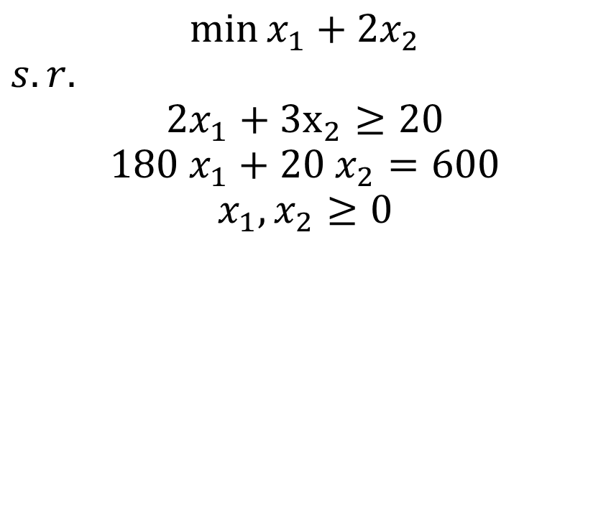
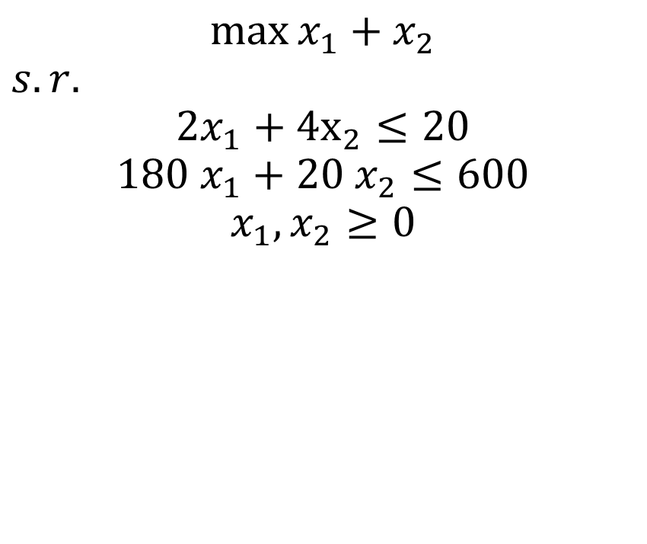
Exemplos
$$\max{x_{1}}+x_{2}$$
$$s.r.$$
$$2x_{1}+4x_{2}≤20$$
$$180 x_{1}+20 x_{2}≤600$$
$$x_{1}, x_{2}≥0$$
$$\min{x_{1}}+{2x}_{2}$$
$$s.r.$$
$$2x_{1}+3x_{2}≥20$$
$$180 x_{1}+20 x_{2}=600$$
$$x_{1}, x_{2}≥0$$

Slide 10
Áreas de aplicação
Exemplos
Determinação de Mix de Produtos
Análise de Investimentos
Alocação de Recursos Limitados
Logística
Custo de transporte
Localização de rede de distribuição
Alocação de Recursos em Marketing entre diversos meios de comunicação.

Slide 11
Problema na Forma Padrão
Existem 4 características para um problema na forma padrão:
A função-objetivo é de Maximizar;
As restrições têm sinal de menor ou igual;
As constantes de todas as restrições são não negativas;
As variáveis podem assumir valores não negativos.

Slide 12
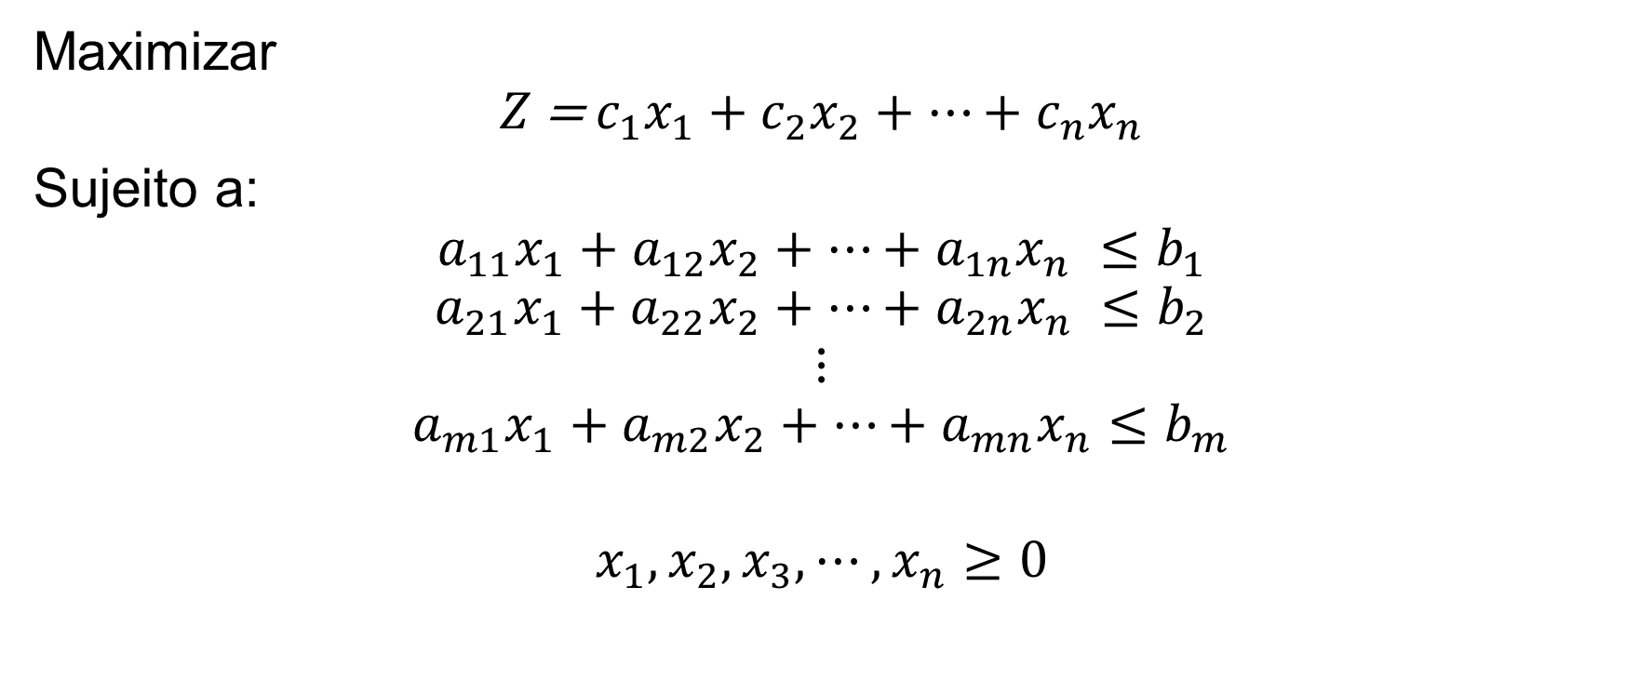
Problema na Forma Padrão
Maximizar
$$Z\text{ = }c_{1}x_{1}+c_{2}x_{2}+⋯+c_{n}x_{n}$$
Sujeito a:
$$a_{11}x_{1}+a_{12}x_{2}+⋯+a_{1n}x_{n} ≤b_{1}$$
$$a_{21}x_{1}+a_{22}x_{2}+⋯+a_{2n}x_{n} ≤b_{2}$$
$$⋮$$
$$a_{m1}x_{1}+a_{m2}x_{2}+⋯+a_{mn}x_{n}≤b_{m}$$
$$x_{1},x_{2},x_{3}, ⋯, x_{n}≥0$$
Não negativos

Slide 13
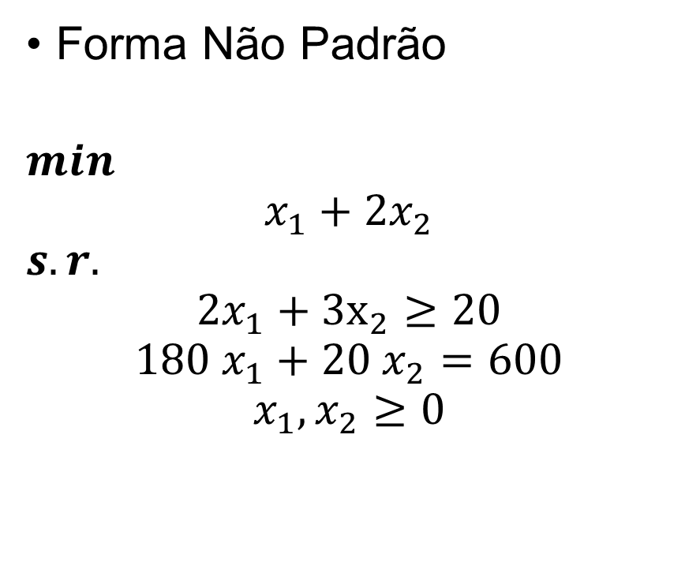
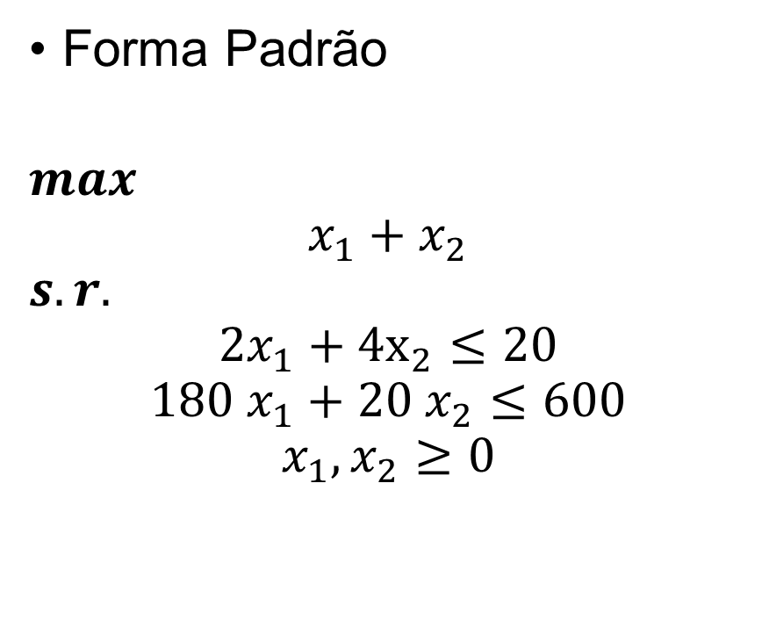
Exemplos
Forma Padrão
$$max$$
$$x_{1}+x_{2}$$
$$s.r.$$
$$2x_{1}+4x_{2}≤20$$
$$180 x_{1}+20 x_{2}≤600$$
$$x_{1}, x_{2}≥0$$
Forma Não Padrão
$$min$$
$$x_{1}+{2x}_{2}$$
$$s.r.$$
$$2x_{1}+3x_{2}≥20$$
$$180 x_{1}+20 x_{2}=600$$
$$x_{1}, x_{2}≥0$$

Slide 14
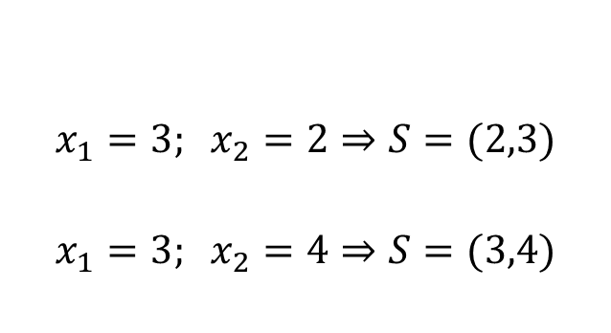
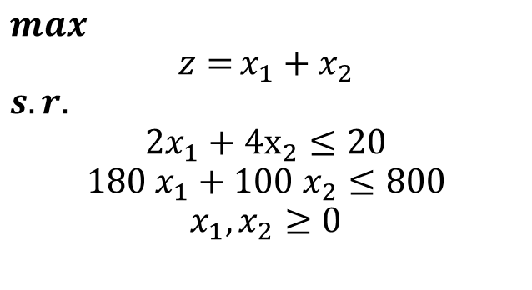
Solução
Qualquer especificação de valores para as variáveis de decisão, não importando se esta especificação se trata de uma escolha desejável ou permissível.
$$max⁡$$
$$z={x_{1}}+x_{2}$$
$$s.r.$$
$$2x_{1}+4x_{2}≤20$$
$$180 x_{1}+100 x_{2}≤800$$
$$x_{1}, x_{2}≥0$$
$$x_{1}=3; x_{2}=2⇒S=(2,3)$$
$$x_{1}=3; x_{2}=4⇒S=(3,4)$$

Slide 15
Classificação das Soluções
Solução Viável
Todas as restrições são satisfeitas
Solução Inviável
Algumas das restrições ou as condições de não-negatividade não são atendidas

Slide 16
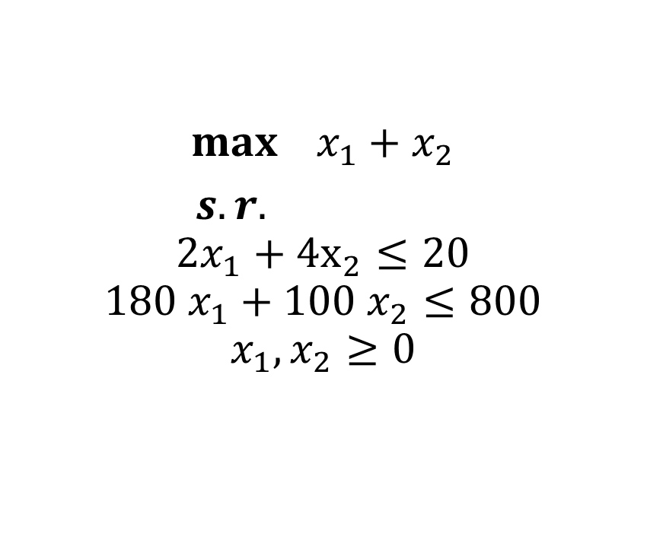
Exemplos de Solução Viável e Inviável
$$\max{ x_{1}}+x_{2}$$
$s.r.$
$$2x_{1}+4x_{2}≤20$$
$$180 x_{1}+100 x_{2}≤800$$
$$x_{1}, x_{2}≥0$$
$$x_{1}=3$$
$$x_{2}=2$$
𝑥_1=3
𝑥_2=2
$$S=(2,3)$$
𝑆=(2,3)
Solução viável: todas as restrições não violadas
$$x_{1}=3$$
$$x_{2}=4$$
𝑥_1=3
𝑥_2=4
$$S=(3,4)$$
𝑆=(3,4)
Solução inviável: pelo menos uma das restrições é violada

Slide 17
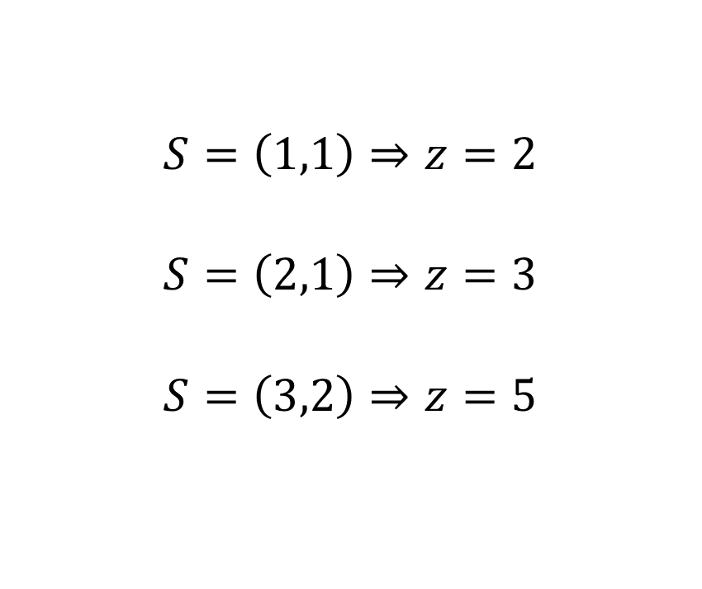
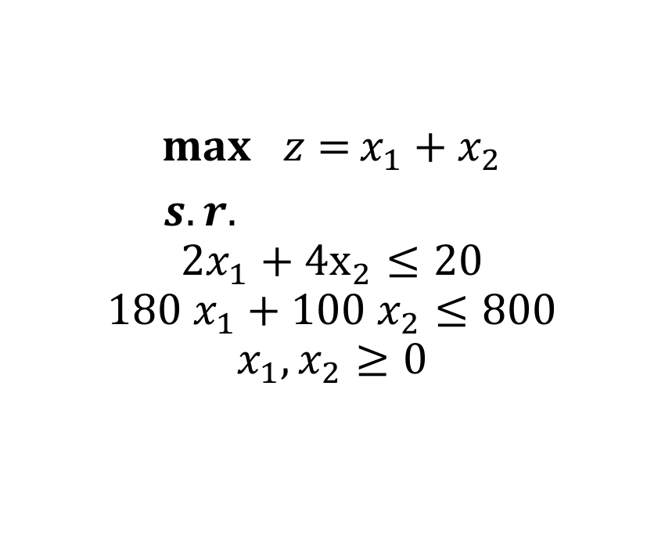
Valor da função objetivo
$$max z={x_{1}}+x_{2}$$
$s.r.$
$$2x_{1}+4x_{2}≤20$$
$$180 x_{1}+100 x_{2}≤800$$
$$x_{1}, x_{2}≥0$$
$$S=\left(1,1\right)⇒z=2$$
$$S=\left(2,1\right)⇒z=3$$
$$S=\left(3,2\right)⇒z=5$$

Slide 18
Solução ótima
A Solução Ótima é uma solução viável especial.
Dentre todas as soluções viáveis, aquela(s) que produzir(em) o valor da função-objetivo otimizado é chamada de ótima;
A grande questão é como determinar a solução ótima.

Slide 19
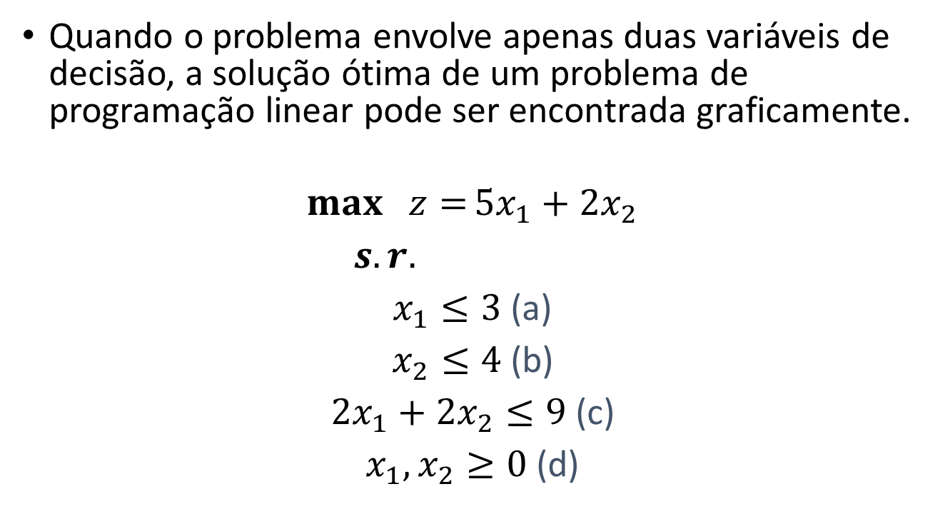
Solução gráfica
Quando o problema envolve apenas duas variáveis de decisão, a solução ótima de um problema de programação linear pode ser encontrada graficamente.
$$max z={5x_{1}}+2x_{2}$$
$s.r.$
$x_{1}≤3$ (a)
$x_{2}≤4$ (b)
$2x_{1}+2x_{2}≤9$ (c)
$x_{1}, x_{2}≥0$ (d)

Slide 20
Solução gráfica
x₂
x
≤
3
1
4
x
≤
4
2
3
2
1
x
≥
0
2
1
2
3
4
x₁
x
≥
0
1

Slide 21
Solução gráfica
x
+
2
x
≤
9
1
2
x₂
x
≤
3
x
+
2
x
=
9
Reta
Limite
1
1
2
2
x
=
9
−
x
(1,4)
(3,4)
2
1
(0,4)
x
≤
4
(3,3)
2
Região Limitada
x
≥
0
2
(0,0)
(3,0)
x₁
x
≥
0
1

Slide 22
Solução gráfica
x₂
(1,4)
(0,4)
(3,3)
(3,3)
= Solução
Ótima
Solução
Viável
(0,0)
x₁
(0,0)
(3,0)

Slide 23
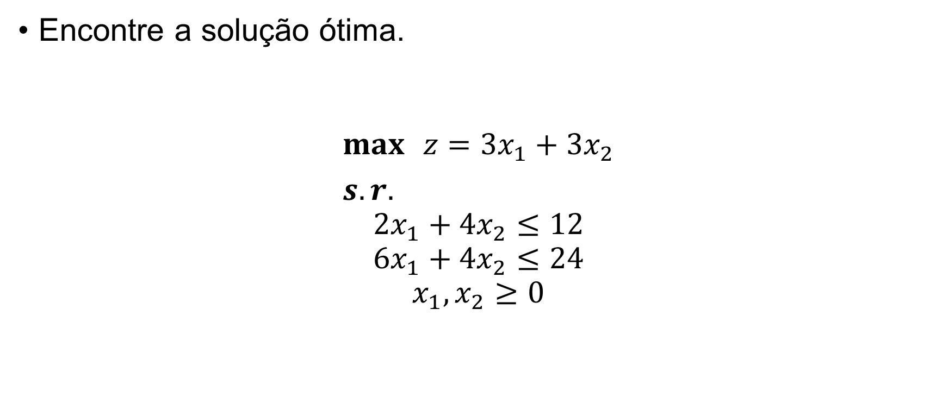
Solução Gráfica - Exercício
Encontre a solução ótima.
$$\max{ }z=3x_{1}+3x_{2}$$
$s.r.$
$$2x_{1}+4x_{2}≤12$$
$$6x_{1}+4x_{2}≤24$$
$$x_{1}, x_{2}≥0$$

Slide 24
Solução Gráfica - Exercício
x₂
7
(0,6)
6
5
4
3
(0,3)
2
1
(6,0)
0
(4,0)
6
(0,0)
1
2
3
4
5
x₁

Slide 25
Solução Gráfica - Exercício
x₂
7
6
5
4
3
2
1
0
1
2
3
4
5
6
x₁

Slide 26
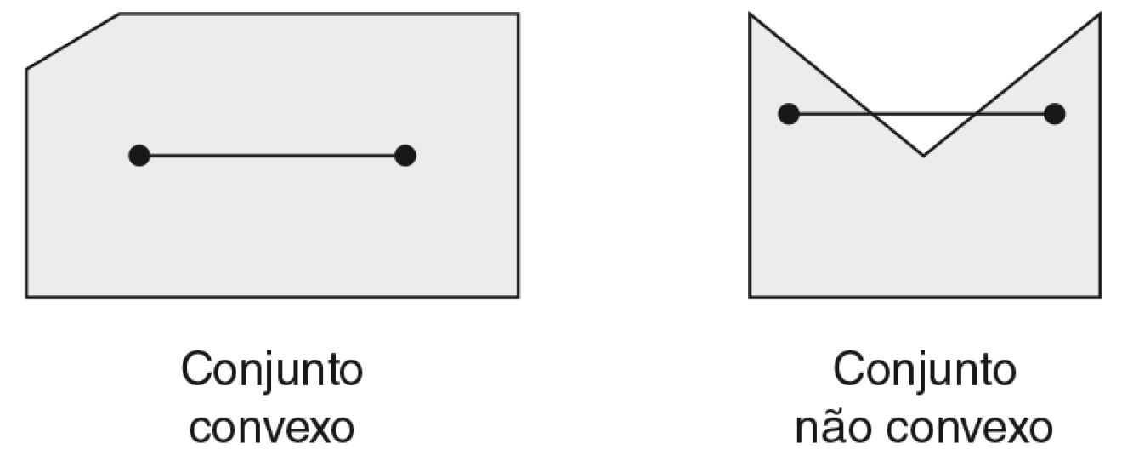
Teorema 1 – A Região Viável é Convexa
Em um problema de programação linear, a região viável é um conjunto convexo.

Slide 27
Teorema 2 – Ponto extremo
Se a função objetivo possui um máximo (mínimo) finito, então pelo menos uma solução ótima é um ponto extremo do conjunto convexo do Teorema 1.

Slide 28
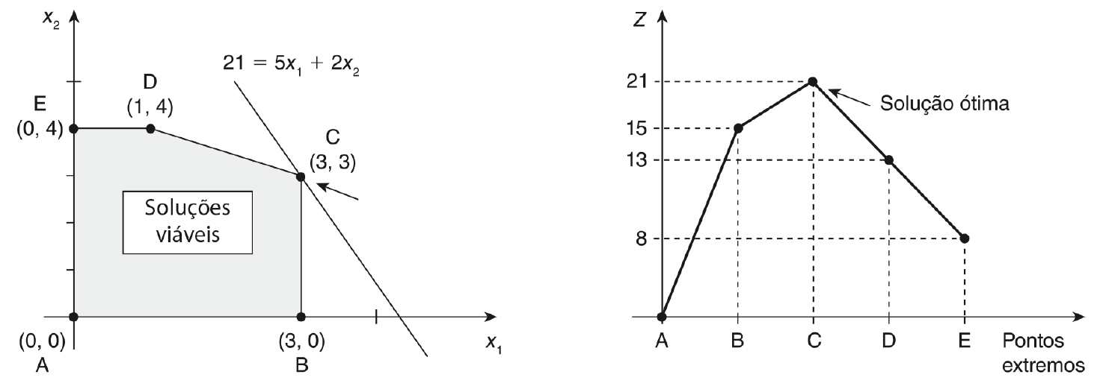
Representação da função-objetivo nos pontos extremos

Slide 29
Restrições redundantes
Uma restrição é dita redundante quando a sua exclusão do conjunto de restrições de um problema não altera o conjunto de soluções viáveis deste.
É uma restrição que não participa da determinação do conjunto de soluções viáveis.
Existe um outro problema sem essa restrição com a mesma solução ótima e mesmo conjunto de soluções viáveis.

Slide 30
Restrições redundantes
14
x₂
12
10
8
6
4
2
-2
2
4
6
8
10
x₁
-2
Restrição Redundante
Notes:
Observação: Esclareça os resultados do gráfico.

Slide 31
Solução múltipla
14
x₂
12
10
8
6
4
Soluções
Múltiplas
2
-2
2
4
6
8
10
x₁
-2

Slide 32
Solução ilimitada
14
Cresce indefinidamente
x₂
12
10
8
6
4
2
-2
2
4
6
8
10
x₁
-2
Notes:
Quanto dinheiro você gostaria de ganhar?

Slide 33
Solução inviável
x₂
14
12
10
8
6
4
2
0
2
4
6
8
10
12
14
x₁
Notes:
conjunto de soluções viáveis é vazio.

Slide 34
O Problema do Pintor
Um Pintor faz quadros artesanais para vender numa feira que acontece todo dia à noite. Ele faz quadros grandes e desenhos pequenos, e os vende por R$5,00 e R$3,00, respectivamente. Ele só consegue vender 3 quadros grandes e 4 quadros pequenos por noite. O quadro grande é feito em uma hora (grosseiro) e o pequeno é feito em 1 hora e 48 minutos (detalhado). O desenhista desenha 8 horas por dia antes de ir para a feira. Quantos quadros de cada tipo ele deve pintar para maximizar a sua receita?

Slide 35
O Problema do Pintor
O que o desenhista precisa decidir?
A decisão dele é como usar as 8 horas diárias.
O que ele pode fazer para aumentar ou diminuir a sua receita?
Quantos desenhos pequenos e grandes ele deve fazer.

Slide 36
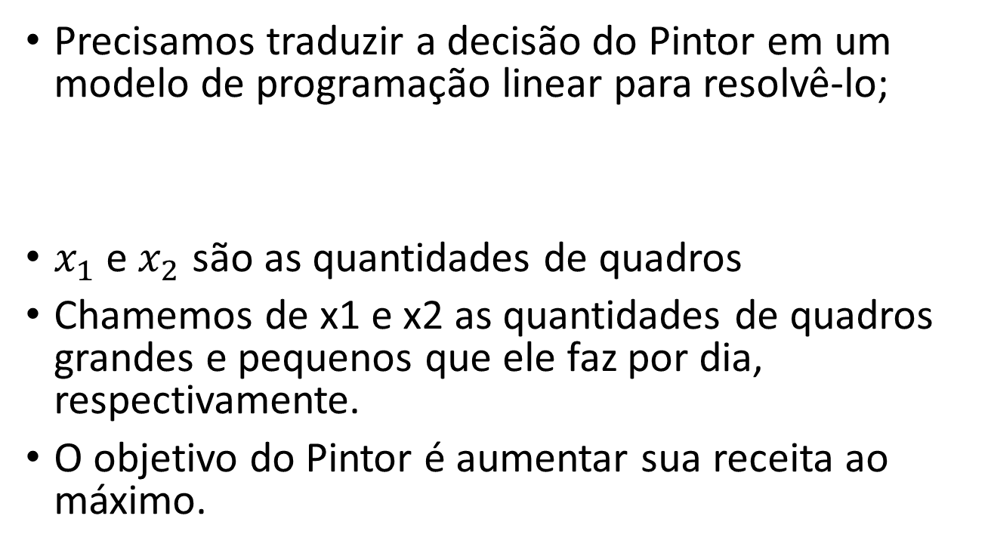
O Problema do Pintor
Precisamos traduzir a decisão do Pintor em um modelo de programação linear para resolvê-lo;
$x_{1}$ e $x_{2}$ são as quantidades de quadros
Chamemos de x1 e x2 as quantidades de quadros grandes e pequenos que ele faz por dia, respectivamente.
O objetivo do Pintor é aumentar sua receita ao máximo.

Slide 37
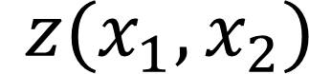
Modelagem
Quadros grandes
$$g_{1}(x_{1})$$
𝑔_1 (𝑥_1)
$$g_{2}(x_{2})$$
𝑔_2 (𝑥_2)
$$x_{1}$$
𝑥_1
$$x_{2}$$
𝑥_2
$$g_{3}(x_{1},x_{2})$$
𝑔_3 (𝑥_1,𝑥_2)
Quadros pequenos
Função-objetivo
R$
$$z(x_{1},x_{2})$$
Limite de produção
unidades
Limite de produção
unidades
Limite de tempo
horas
Não negatividade!

Slide 38
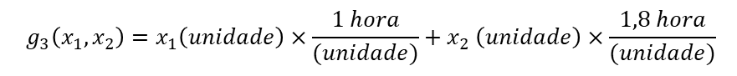
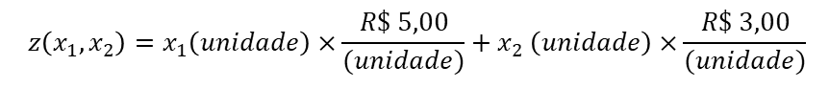

Modelagem
Função objetivo
$$z\left(x_{1},x_{2}\right)=x_{1}\left(unidade\right)×\frac{R\$ 5,00}{(unidade)}+x_{2} \left(unidade\right)×\frac{R\$ 3,00}{(unidade)}$$
Restrição de tempo
$$1h 48\min{⇒1 h+\frac{48 min}{60 min}×1 h}=1,8 h$$
$$g_{3}\left(x_{1},x_{2}\right)=x_{1}\left(unidade\right)×\frac{1 hora}{(unidade)}+x_{2} \left(unidade\right)×\frac{1,8 hora}{(unidade)}$$

Slide 39
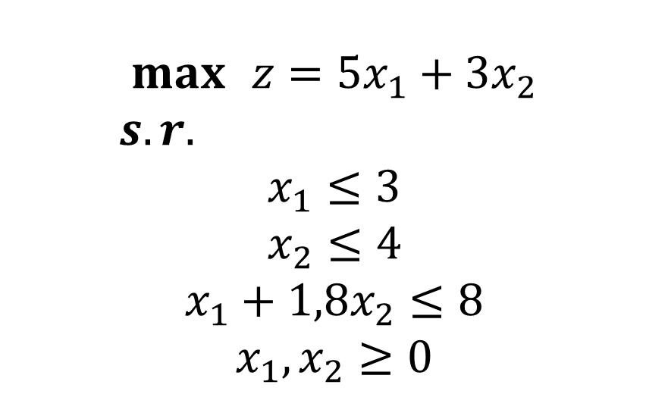
Modelagem
$$\max{ }z=5x_{1}+3x_{2}$$
$s.r.$
$$x_{1}≤3$$
$$x_{2}≤4$$
$$x_{1}+1,8x_{2}≤8$$
$$x_{1}, x_{2}≥0$$

Slide 40
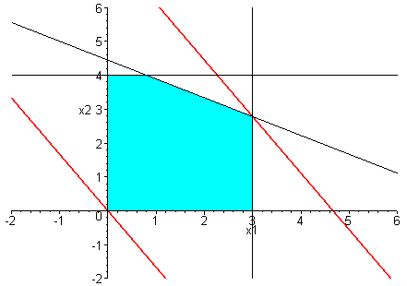
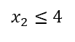
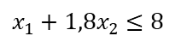
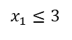
Modelo de decisão para o pintor
$$x_{1}+1,8x_{2}≤8$$
$$x_{1}≤3$$
$$x_{2}≤4$$
(3 ; 50/18)
Notes:
Como está na interseção, usar a equação da restrição para encontrar x2
Calcular o coeficiente angular na origem. y = ax+b
m = tan(a)

Slide 41
Caso Alumilâminas S.A.
A indústria Alumilâminas S/A iniciou suas operações em janeiro de 2001 e já vem conquistando espaço no mercado de laminados brasileiro, tendo contratos fechados de fornecimento para todos os 3 tipos diferentes de lâminas de alumínio que fabrica: espessura fina, média ou grossa. Toda a produção da companhia é realizada em duas fábricas, uma localizada em São Paulo e a outra no Rio de Janeiro. Segundo os contratos fechados, a empresa precisa entregar 16 toneladas de lâminas finas, 6 toneladas de lâminas médias e 28 toneladas de lâminas grossas. Devido à qualidade dos produtos da Alumilâminas S/A, há uma demanda extra para cada tipo de lâmina. A fábrica de São Paulo tem um custo de produção de R$ 100.000,00 para uma capacidade produtiva de 8 toneladas de lâminas finas, 1 tonelada de lâminas médias e 2 toneladas de lâminas grossas por dia. O custo de produção diário da fábrica do Rio de Janeiro é de R$ 200.000,00 para uma produção de 2 toneladas de lâminas finas, 1 tonelada de lâminas médias e 7 toneladas de lâminas grossas. Quantos dias cada uma das fábricas deverá operar para atender os pedidos ao menor custo possível?

Slide 42
Caso Alumilâminas S.A.
A indústria Alumilâminas S/A iniciou suas operações em janeiro de 2001 e já vem conquistando espaço no mercado de laminados brasileiro, tendo contratos fechados de fornecimento para todos os 3 tipos diferentes de lâminas de alumínio que fabrica: espessura fina, média ou grossa. Toda a produção da companhia é realizada em duas fábricas, uma localizada em São Paulo e a outra no Rio de Janeiro. Segundo os contratos fechados, a empresa precisa entregar 16 toneladas de lâminas finas, 6 toneladas de lâminas médias e 28 toneladas de lâminas grossas. Devido à qualidade dos produtos da Alumilâminas S/A, há uma demanda extra para cada tipo de lâmina. A fábrica de São Paulo tem um custo de produção de R$ 100.000,00 para uma capacidade produtiva de 8 toneladas de lâminas finas, 1 tonelada de lâminas médias e 2 toneladas de lâminas grossas por dia. O custo de produção diário da fábrica do Rio de Janeiro é de R$ 200.000,00 para uma produção de 2 toneladas de lâminas finas, 1 tonelada de lâminas médias e 7 toneladas de lâminas grossas. Quantos dias cada uma das fábricas deverá operar para atender os pedidos ao menor custo possível?
Notes:
Pelo menos 16, 6 e 28 -> restrição de demanda
Minimizar custo
Respeitar a capacidade de produção de SP e RJ

Slide 43



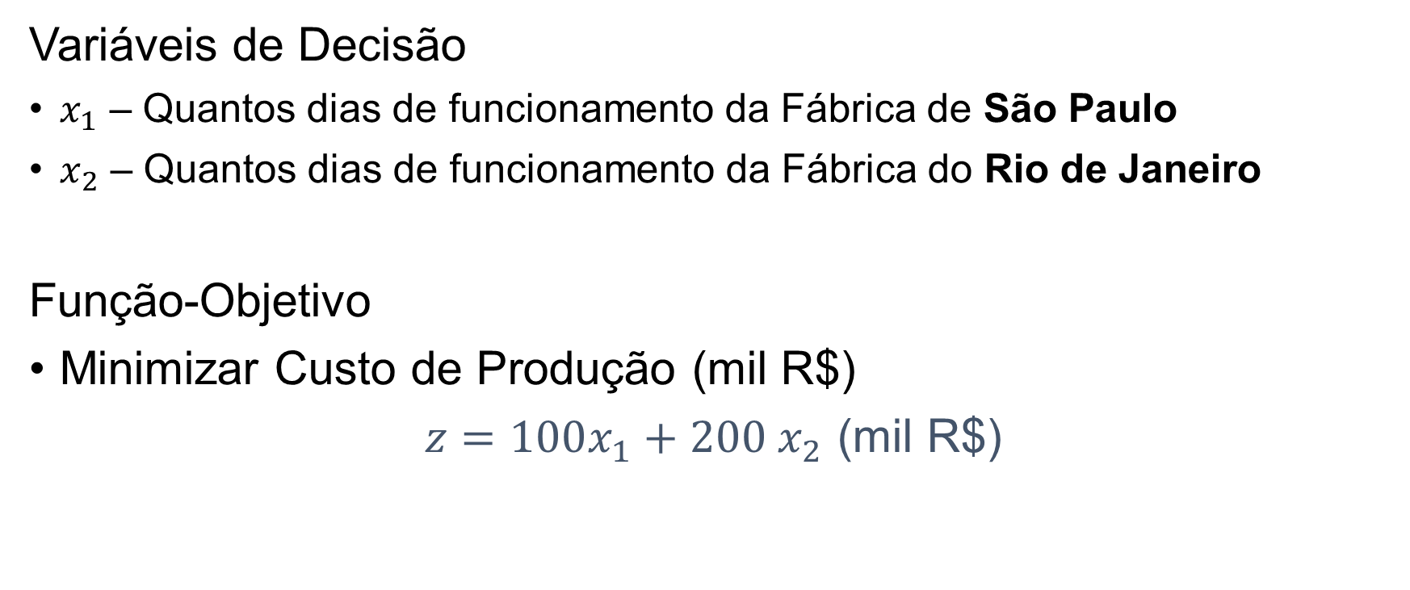
Caso Alumilâminas S.A.
Variáveis de Decisão
$x_{1}$ – Quantos dias de funcionamento da Fábrica de São Paulo
$x_{2}$ – Quantos dias de funcionamento da Fábrica do Rio de Janeiro
Função-Objetivo
Minimizar Custo de Produção (mil R$)
$z=100x_{1}+200 x_{2}$ (mil R$)

Slide 44
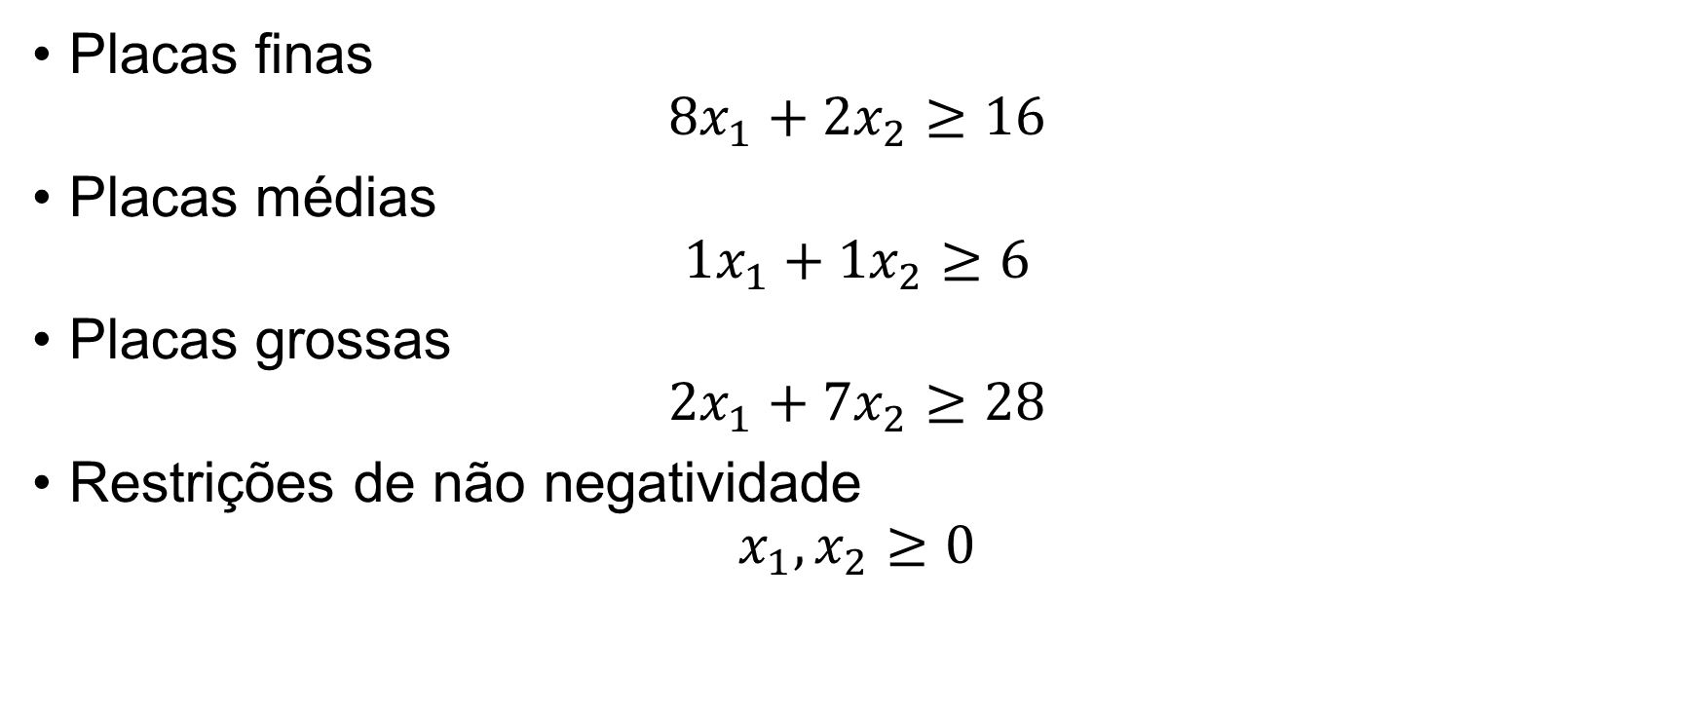
Restrições de demanda
Placas finas
$$8x_{1}+2x_{2}≥16$$
Placas médias
$$1x_{1}+1x_{2}≥6$$
Placas grossas
$$2x_{1}+7x_{2}≥28$$
Restrições de não negatividade
$$x_{1},x_{2}≥0$$

Slide 45
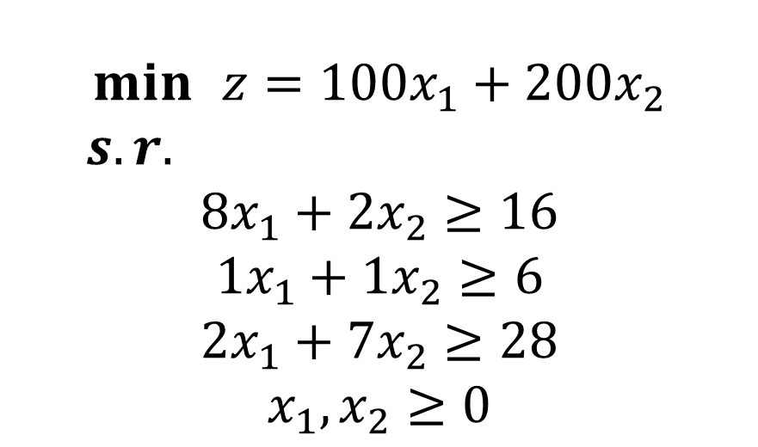
Modelagem
$$\min{ }z=100x_{1}+200x_{2}$$
$s.r.$
$$8x_{1}+2x_{2}≥16$$
$${1x}_{1}+1x_{2}≥6$$
$${2x}_{1}+7x_{2}≥28$$
$$x_{1}, x_{2}≥0$$
Notes:
- Custo de produção
- Capacidade de lâminas grossas
- Capacidade de lâminas médias
- Capacidade de lâminas finas
Resolver esse problema no TORA

Slide 46
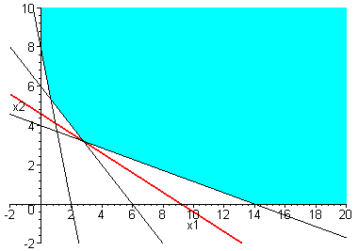
Solução Gráfica
Z = 920
x₁ = 14/5 e x₂ = 16/5

Slide 47
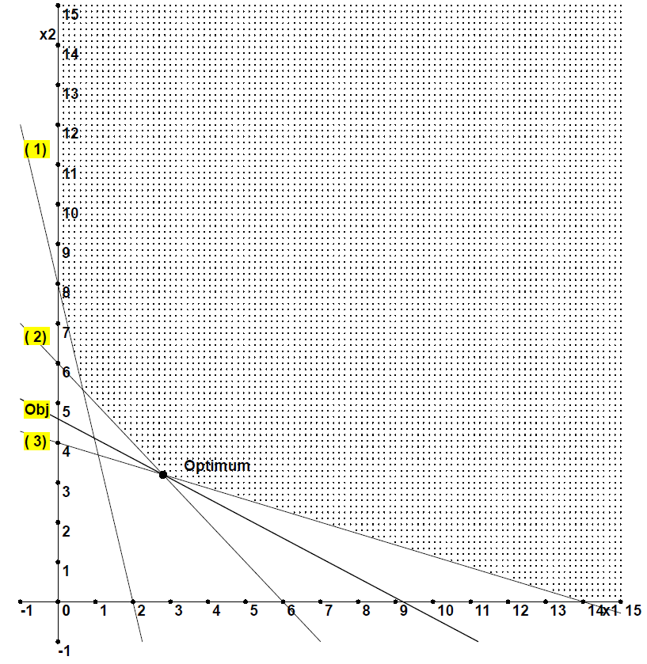
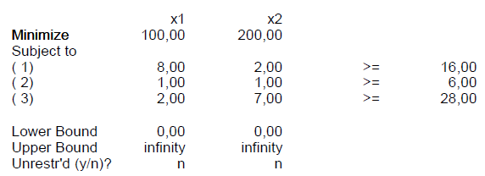
Solução no Software TORA

Slide 48
Caso Esportes Radicais S.A.
A Esportes Radicais S/A produz paraquedas e asas-deltas em duas linhas de montagem. A primeira linha de montagem tem 100 horas semanais disponíveis para a fabricação dos produtos, e a segunda linha tem um limite de 42 horas semanais. Cada um dos produtos requer 10 horas de processamento na linha 1, enquanto que na linha 2 o paraquedas requer 3 horas e a asa-delta requer 7 horas. Sabendo que o mercado está disposto a comprar toda a produção da empresa, bem como que o lucro pela venda de cada paraquedas é de R$ 60,00 e o lucro para cada asa-delta vendida é R$ 40,00, encontre a programação de produção que maximize o lucro da Esportes Radicais S/A.

Slide 49
Caso Esportes Radicais S.A.
A Esportes Radicais S/A produz paraquedas e asas-deltas em duas linhas de montagem. A primeira linha de montagem tem 100 horas semanais disponíveis para a fabricação dos produtos, e a segunda linha tem um limite de 42 horas semanais. Cada um dos produtos requer 10 horas de processamento na linha 1, enquanto que na linha 2 o paraquedas requer 3 horas e a asa-delta requer 7 horas. Sabendo que o mercado está disposto a comprar toda a produção da empresa, bem como que o lucro pela venda de cada paraquedas é de R$ 60,00 e o lucro para cada asa-delta vendida é R$ 40,00, encontre a programação de produção que maximize o lucro da Esportes Radicais S/A.
Notes:
X1 paraquedas e x2 asa-delta
Func obj maximizar lucro
Restrições de capacidade de produção

Slide 50
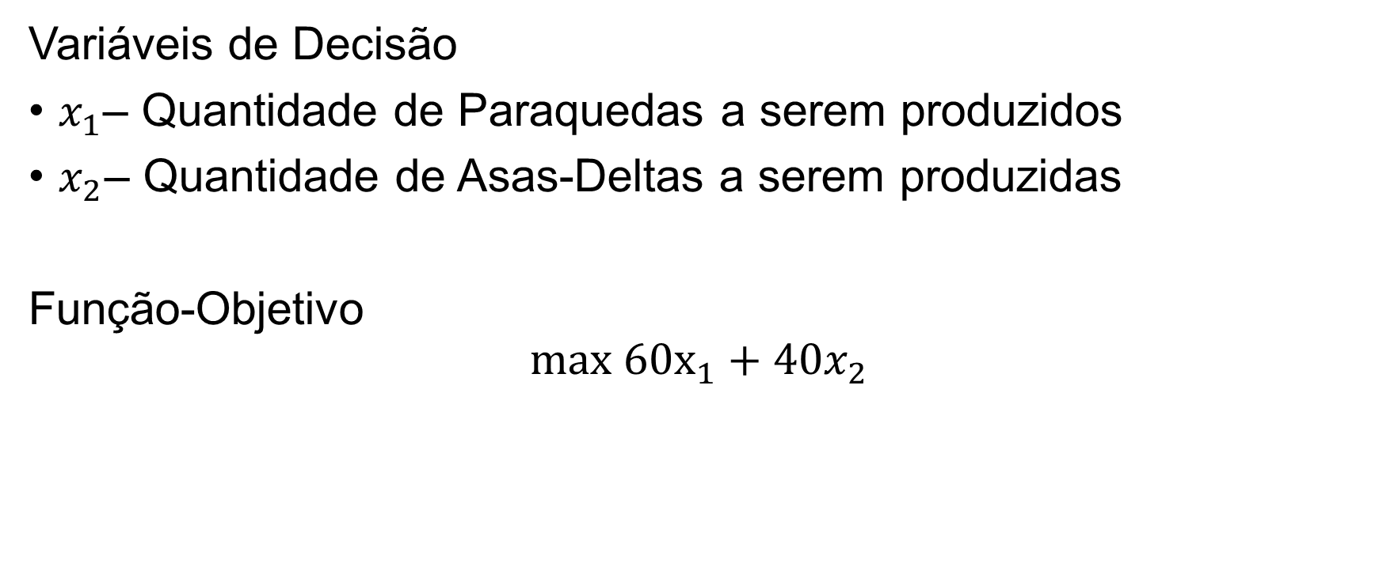
Caso Esportes Radicais S.A.
Variáveis de Decisão
$x_{1}$– Quantidade de Paraquedas a serem produzidos
$x_{2}$– Quantidade de Asas-Deltas a serem produzidas
Função-Objetivo
$$max 60x_{1}+40x_{2}$$
Notes:
Func obj em reais

Slide 51
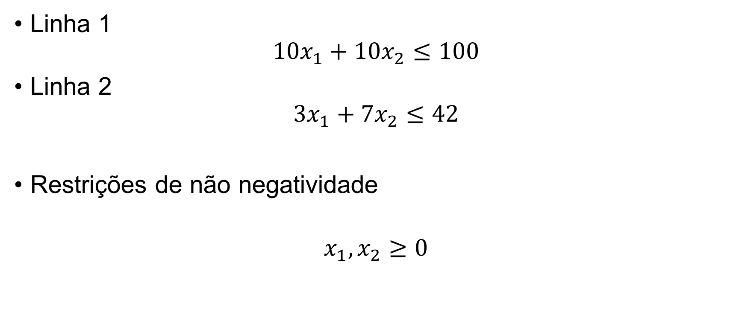
Restrições de produção
Linha 1
$$10x_{1}+10x_{2}≤100$$
Linha 2
$$3x_{1}+7x_{2}≤42$$
Restrições de não negatividade
$$x_{1},x_{2}≥0$$

Slide 52
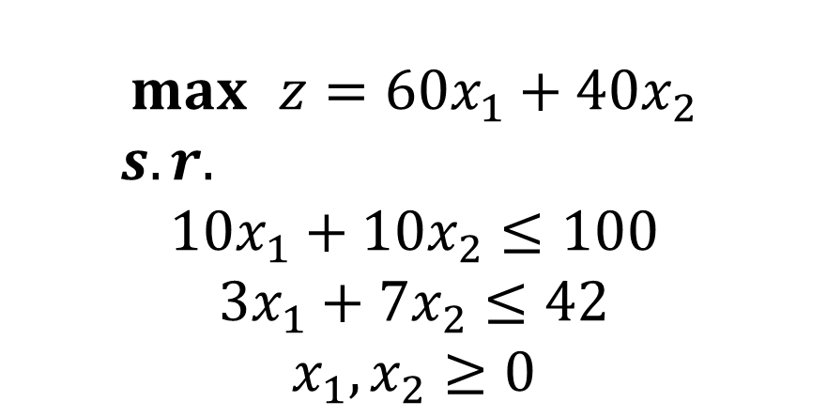
Modelagem
$$\max{ }z=60x_{1}+40x_{2}$$
$s.r.$
$$10x_{1}+10x_{2}≤100$$
$${3x}_{1}+7x_{2}≤42$$
$$x_{1}, x_{2}≥0$$
Notes:
- Custo de produção
- Capacidade de lâminas grossas
- Capacidade de lâminas médias
- Capacidade de lâminas finas
Resolver esse problema no TORA

Slide 53
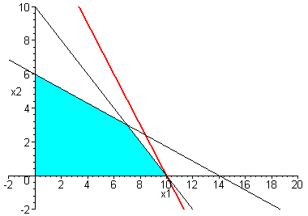
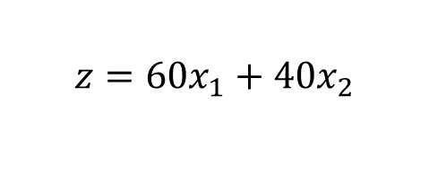
Solução Gráfica
Z = 600
x₁ = 10 , x₂ = 0
$$z=60x_{1}+40x_{2}$$
Notes:
O ponto coincide com a reta a 45° (10x1+10x2=100)
X2=0 , x1=10 -> Z=600

Slide 54
Muito Obrigado!

